Slide 1

BileMo

Slide 2



Rappel du concept
Créez un web service exposant une API
Exposez les données en suivant les règles des niveaux 1, 2 et 3 du modèle de Richardson
Mises en cache des réponses

Slide 3

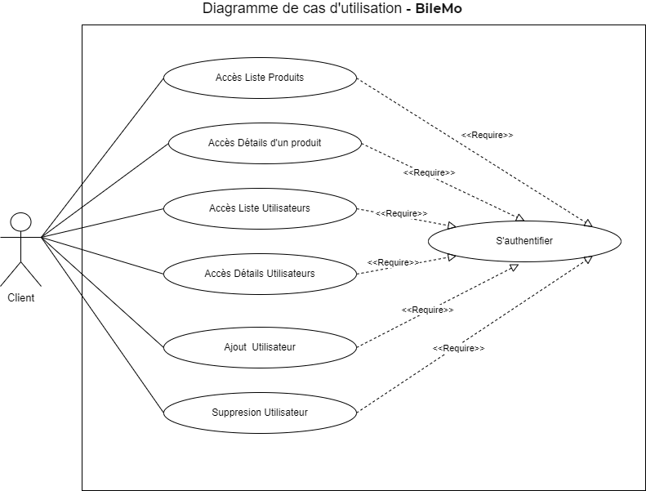
Cas d’utilisation

Slide 4
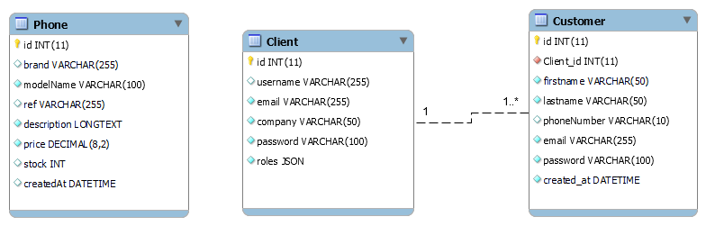
Diagramme de classe

Slide 5
Principaux Verbes et Codes HTTP
POST : Créer (create)
GET : Afficher (read)
PUT : Mettre à jour (update)
DELETE : Supprimer (delete)
20x : succès de la requête ;
30x : redirection, respectivement permanente et temporaire ;
401 : utilisateur non authentifié ;
403 : accès refusé ;
404 : ressource non trouvée ;
50X: erreurs serveur ;

Slide 6
Modèle de Richardson
Niveau 0
Aucune fonctionnalité HTTP. Un point d’entrée unique, la réponse sera toujours une 200
Niveau 1
Chaque ressource aura son propre endpoint (/users/posts/1/comments, etc…)
Niveau 2
Utilisation des verbes HTTP et des codes de réponse HTTP (200, 400, etc)
Niveau 3
API entièrement RESTful, Possibilité d’explorer l’API sans documentation pour permettre d’utiliser l’API sans aucune ressource supplémentaire.

Slide 7
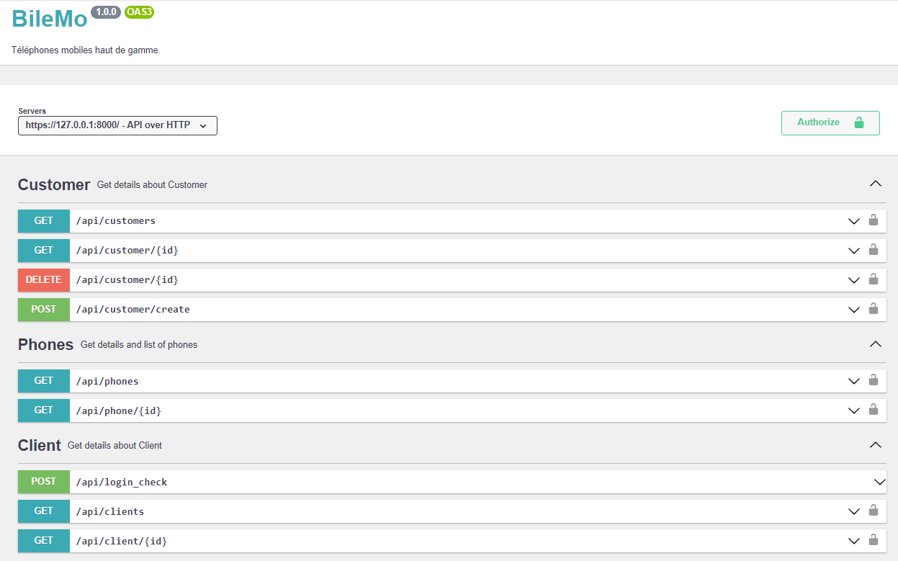
Documentation
https://127.0.0.1:8000/api/doc

Slide 8
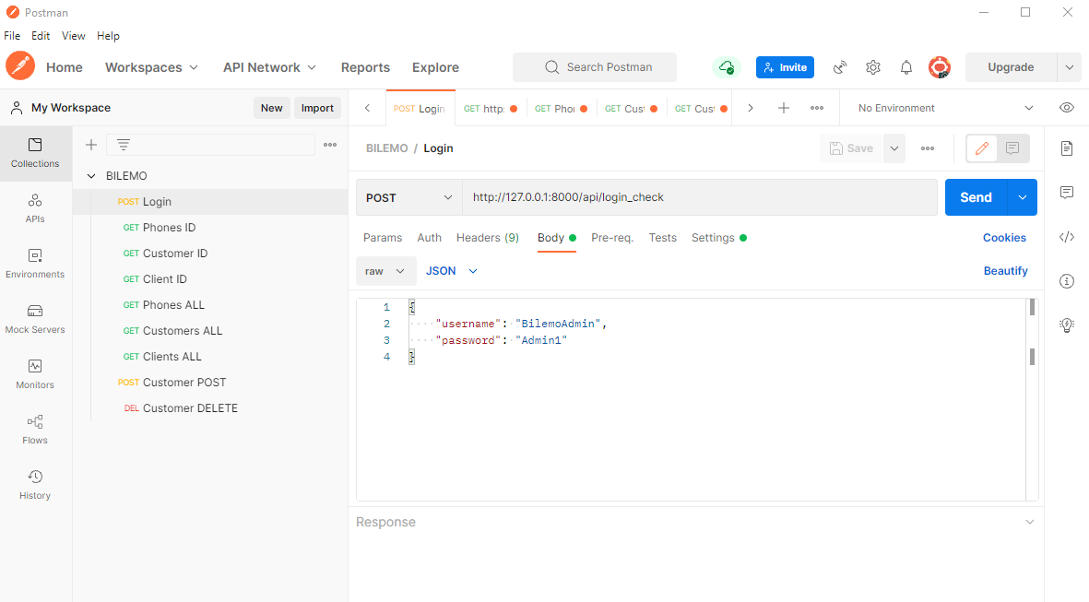
Démonstration de l’API

Slide 9
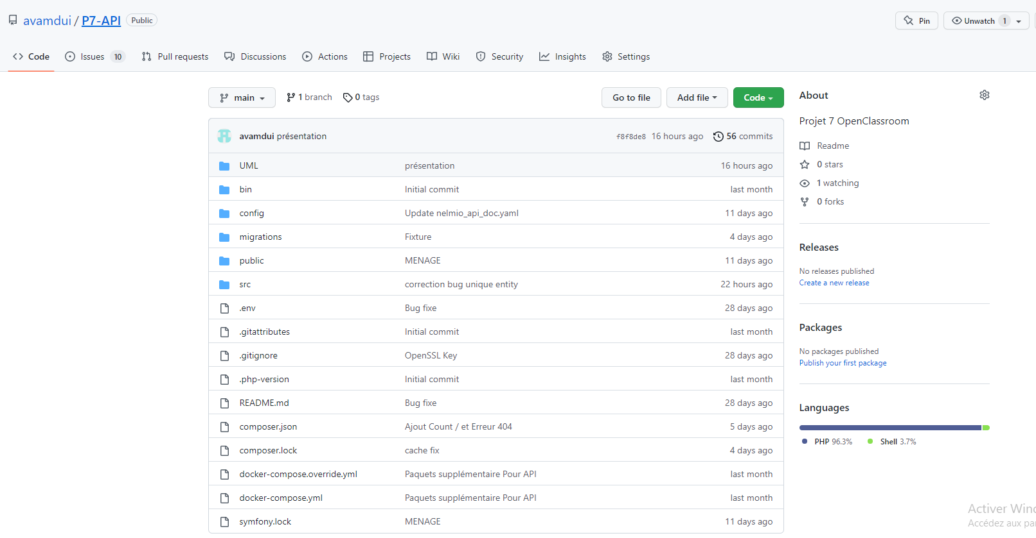
Gestion du projet : Présentation de Github

Slide 10
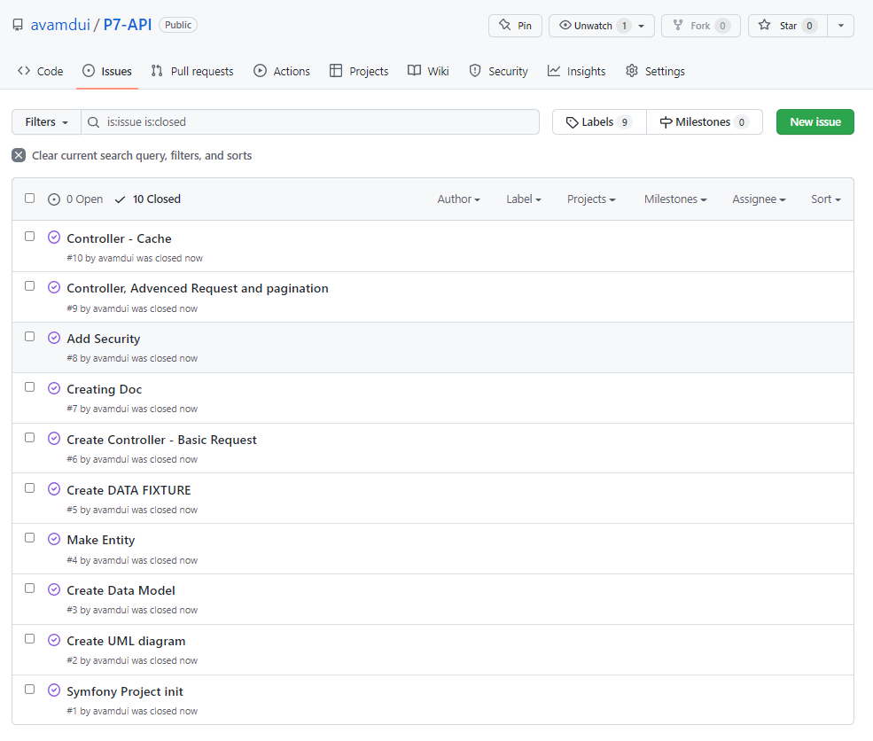
Gestion du projet : découpage des « issues »

Slide 11
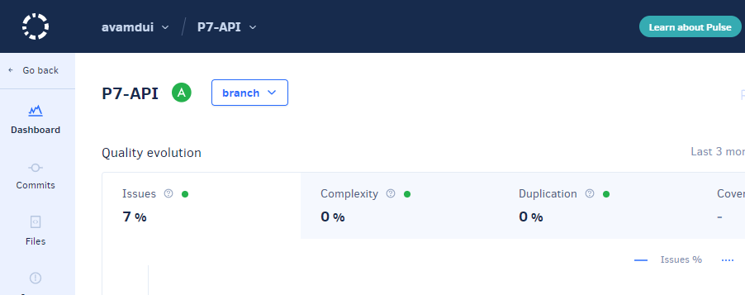
Suivis qualité du code : CODACY

Slide 12
Principaux Paquets
Doctrine: ORM de symfony
Faker : Création des Fixtures avec fausses données
JMS : Cette bibliothèque vous permet de (dé-)sérialiser des données de toute complexité
Lexit/jwt-authentication : Pour l’authantification via un TOKEN JSON
PagerFanta : Permet la pagination
psr/cache : Gestion du cache
willdurand/hateoas : Hypermedia As The Engine Of Application State, permet de rendre l’API auto découvrable et navigable.

